Slide 1
Forældre og familiens betydning for børn og unges trivsel
Professor, Ph.d. Lene Tanggaard, Aalborg Universitet og medlem af Trivselskommissionen

Slide 2
To nedslag i vores arbejde
Karakterdannelse og myndiggørelse, styrket almenpædagogik
Det forandrede forældreskab

Slide 3
Kommissionens trivselsforståelse
Man trives, når man overordnet set er glad for sit liv.
Man trives, når man kan udvikle sig, udfolde sine evner samt indgå i og bidrage til fællesskaber. Man kan trives, selvom man oplever perioder med modgang og udfordringer. Det afgørende er, at man kan håndtere sådanne perioder.

Slide 4
Risiko- og beskyttelsesfaktorer på forskellige niveauer i den socio-økologiske model
Guidende for både forståelsen af trivselsudfordringerne i dag og for kommissionens anbefalinger

Slide 5
Væsentlige risiko- og beskyttelsesfaktorer for børn og unges trivsel og mistrivsel
Selvværd
Tro på egne evner
Socioøkonomisk baggrund
Evner til at håndtere belastninger og udfordringer
Tilknytning til forældre eller andre omsorgspersoner
Venskaber og fællesskaber
Relationer til voksne, fx i dagtilbud, skole, uddannelse og fritid
Søvn
Fysisk aktivitet
Oplevelse af mening
Mobning og diskrimination
Vedvarende og alvorlige stressbelastninger

Slide 6
Samfundstendenser med betydning for trivselsudfordringerne blandt børn og unge

Slide 7
Samfundstendenser med betydning for trivselsudfordringerne blandt børn og unge

Slide 8
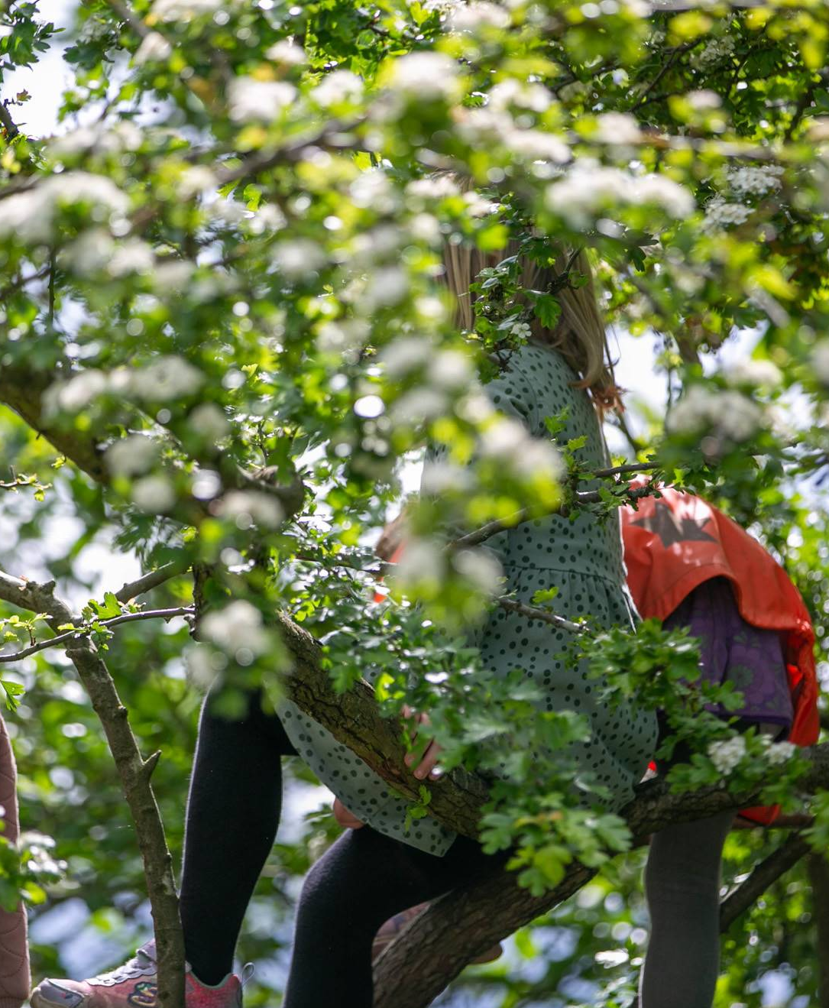
”Det er kommissionens overbevisning, at vi har gode forudsætninger for at løse trivselsudfordringerne og skabe et samfund, hvor børn og unge lever gode liv. Det kræver dog, at vi alle tager ansvaret på os. Der er ikke brug for, at vi peger fingre ad hinanden, men at vi hver især spørger: Hvad kan jeg bidrage med?”

Slide 9
Behov for et sporskifte - et dansk svar på en vestlig udfordring
Ambition om et dansk svar på de trivselsudfordringer, mange vestlige samfund er stillet over for.
Udgangspunkt i det, vi er gode til herhjemme: Pædagogik, dannelse, demokrati, livsoplysning, karakterdannelse, fællesskaber og et stærkt civilsamfund.
Trivselsudfordringerne er komplekse og lader sig ikke løse med et quick fix eller oppefra og ned. Der er behov for en kombination af forskellige initiativer. Og – vigtigst – at vi alle bidrager og tager ansvar.
Samlet set adresserer anbefalingerne de forskellige arenaer i børn og unges liv, børn og unge i forskellige aldre (0-25 år) og både den brede gruppe af børn og unge og mere specifikke undergrupper.
35 anbefalinger inddelt i otte temaer.

Slide 10
Otte temaer for anbefalingerne
Nyt sprog for trivsel
Et balanceret digitalt liv
Karakterdannelse og myndiggørelse
En tidssvarende pædagogisk praksis
Fællesskaber i fritiden
Krop og bevægelse
Tidlig og rettidig indsats
Forældreskabet anno 2025

Slide 11
Hvad mener vi med en tidssvarende pædagogisk praksis?
Uagtet lokale forskelle og tilgangen på tværs af aldersgrupper
–
bør have fokus på, at:
•
styrke børn og unges engagement, kundskabstilegnelse, myndighed og karakterdannelse
•
skabe deltagelsesmuligheder for alle
•
give plads til refleksion i og over den pædagogiske praksis.

Slide 12

Øget brug af pædagogiske praksisser, der styrker karakterdannelsen
Arbejd med relationer børn og unge imellem og mellem børn/unge og voksne.
Giv plads til fordybelse og fortabelse i forskellige typer leg og læring.
Sæt fokus på fysiske og analoge fællesskaber, så børn og unge lærer at indgå og navigere i fællesskaber.
Integrer bevægelse og arbejd med realistiske kropsforståelser og sund kropsbevidsthed i den pædagogiske praksis og
i undervisningen.
Flyt i perioder aktiviteter og undervisningen ud i naturen, så børn og unges kroppe, sanser og nysgerrighed kommer i
spil på anderledes måder.

Slide 13

Deltagelsesmuligheder for alle
Byg bro mellem almenpædagogikken og specialpædagogikken, så specialpædagogiske principper og viden i øget grad
understøtter deltagelsesmuligheder for alle (blandt andet gennem såkaldte mellemformer mellem almen- og special-
pædagogik).
Skab klare, genkendelige rammer og struktur i det pædagogiske arbejde og i undervisningen.
Inddrag ressourcepersoner og andre fagligheder, når det er relevant for det enkelte barns og den enkelte unges trivsel og for læringsmiljøet og klassefællesskabet.

Slide 14

Karakterdannelse handler om at realisere fællesmenneskelige egenskaber, som eksempelvis selvværd, resiliens, ansvarlighed, livsmod, vedholdenhed og selvkontrol. Karakterdannelse handler samtidig om at kunne bære sit ansvar, leve op til noget, være i stand til at vokse og tage noget på sig. Karakteren dannes ved, at den enkelte orienterer sig ud mod verden, og i samspillet hermed udvikler et indre kompas, der guider den enkelte til at indgå i og begå sig i omgivende fællesskaber.

Slide 15

Øget brug af fællesskabsorienterede pædagogiske praksisser
Hav blik for børn og unges ressourcer, så de faglige og sociale krav er afstemt med barnet/den unges deltagelsesfor-
udsætninger.
Mød alle børn og unge med positive forventninger.
Engager og inddrag børn og unge og giv dem aldersvarende medindflydelse på deres dagligdag.
Praktiser det kollektive mobbesyn og sæt tidligt ind via fællesskabet ved uhensigtsmæssige mobbedynamikker.

Slide 16
Hvad betyder det for jer?
Kort drøftelse ved bordene

Slide 17

Forældreskabet – resultater fra vores undersøgelse
Følelsesmæssigt presset – og tilfredsstillende
Engageret og intensiveret
Forældredeterminisme – oplevelsen af at være altafgørende for børnenes fremtid
Børnecenteret forældreskab, mange aktiviteter med børn i centrum, men stor opmærksomhed på at give plads til barnets egne initiativer
En beskyttet og kontrolleret barndom (overvågning digitalt), men forældrene oplever det ikke selv (dem vi har spurgt)
Forældrene siger, at de prioriterer tydelige rammer og struktur, med plads til følelser

Slide 18

Fortsat
Ressourcer hos familien og forældrene er altafgørende, især fra skolen opleves store forventninger
Ændret relation til institutionerne – især skoler og (skoleledelse, rektorer) fortæller om et ændret forældreengagement, flere krav og mere kritik, lavere engagement i klassefællesskabet
Børn og unge vil gerne have hjælp til at begrænse eget skærmbrug.
Skærmbrug påvirker forældreskabet og familielivet (Intensiveret information, inspiration, sammenligning, konkurrence på SoMe og Aula)

Slide 19
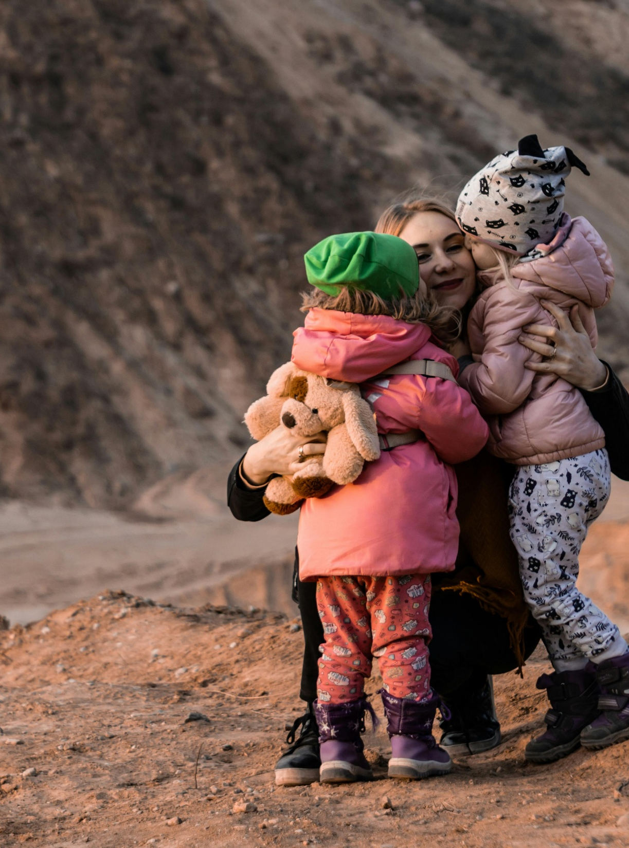
Udsagn fra en forælder og en lærer fra vores undersøgelse
“Vi forældre er meget inde over – da jeg var barn, løb jeg ud på gaden og spurgte, om nogen kunne lege. Nu sms’er jeg med forældre, og jeg ved hele tiden, hvor de er.
”Jeg synes, at forældrene er gået fra at være fælles om at være forældre i børnegruppen til, at ”Det er mit eneste barn her i hele verden!” […] Det er ikke ”Jeg har hørt, at der er sket det og det – kan vi hjælpes ad med at løfte og gøre et eller andet?”, men ”Det er mit lille barn, som har været udsat for noget!

Slide 20
Kan I genkende disse fortællinger – hvad betyder det for samarbejdet med forældre?

Slide 21

Giv ikke forældrene skylden
Børns eventuelle problemer, både store og små, vil ofte opstå i en kombination af mange biologiske, psykiske og sociale forhold, og de kan sjældent alene tilskrives moderens eller faderens egenskaber. En række strukturelle forhold har også betydning.
Der er al mulig grund til ikke at lade forældrene bære ansvaret for mistrivsel. Det er ikke den intense relation, der er altafgørende for børns liv. Og en af løsningerne er at skabe stærkere fællesskaber om vores børns liv.

Slide 22

Indsatser
Individuelt
Institutionelt
Strukturelt

Slide 23
Tre modeller for samarbejde
Information
Rådgivning
Samskabelse

Slide 24
Information
”Der er ingen tvivl om, at nybagte forældre har brug for rådgivning, og det gør sig gældende nu mere end nogen siden før. De små kernefamilier fra det senere tyvende århundrede betyder, at det er usædvanligt, at man har erfaring med at passe en baby morgen, middag og aften, før man får en selv” (Hardyment, 2007, s. vii).

Slide 25
Et eksempel
Vi fik jo nogle gange den der følelse, når vi sad i den gamle børnehave, at vi var dårlige forældre. (Anne, mor)
Nu ved vi, at der sidder kompetente pædagoger, og at der sidder en ressourcepædagog. Alle siger, det handler om, at I ikke skal overstimulere ham. Det handler om søvn, den rigtige mad og masser af kærlighed, er et af de råd vi har fået. (Anne, mor)

Slide 26
Rådgivning
Hvis man insisterer på, at forældrene følger rådene, bliver det oplevet som en mistillidserklæring på kompetencedimensionen og som et indgreb ind i hjemmet, som forældrene ikke nødvendigvis tilskriver mening. Hvis man derimod mener, at problemet er af en sådan art, at man skal handle på det i både hjemmet og i dagtilbuddet, så må man vælge en samskabende samarbejdstilgang, hvor man i fællesskab finder løsninger, som forældrene og pædagoger/dagplejere tilskriver mening og forpligter sig på. Digteren Søren Ulrik Thomsen (2016) skriver om råd:
… men gode råd må være noget, man med en vis lethed kaster op i luften og lader være op til den anden at gribe eller lade falde og gå forbi og overhovedet afgøre, om de nu også er så gode. (2016: 114)

Slide 27
Samskabelse
Samskabelsen vil bestræbe sig på at skabe nye deltagelsesmuligheder for de voksne omkring barnet og for barnet selv. Dog vil den ekspansive samskabelse ikke insistere på, at deres initiativer skal være ens (eller at deres forståelser af udfordringen skal være ens), da praksissens betingelser er forskellig. Samskabelse er ikke ens-skabelse, men fastholder muligheden for forskellighed og dynamisk bevægelse.

Slide 28
Stor tillid
Det kræver stor tillid at åbne for uenigheder og bekymringer og anerkende modsigelserne. Det er tillidens paradoks, at man forsøger at værne om den ved at skjule eller sløre uenighederne, men det er samtidig netop åbenheden og ærligheden, som er en betingelse for tilliden. En nysgerrig undersøgelse af uenighederne og modsætningerne fordrer tillid og er samtidig en forudsætning for tilliden. Og netop denne undersøgelse af uenighederne kan åbne op for nye forhandlede stier, der tilbyder nye deltagelsesmuligheder både for børn og voksne.

Slide 29
Mine anbefalinger
Sæt tyk streg under alle indsatser i kommunen, der handler om forældresamarbejde og brobygning (brug gerne modellerne her)
Sæt ind tidligt med forebyggende forældresamarbejde
Lettilgængeligt tilbud for dem, der har brug for det (obs.)
Appeller til det konstruktive, samarbejdende, engagerede forældreskab – brug ambassadører
Det autoritative (forældreskab) – deltagende, demokratisk er en generel pædagogisk strategi også for dagtilbud, skole og fritidspædagogik

Slide 30
Spørgsmål, kommentarer, refleksioner?

Slide 31
Læs mere
Du kan læse mere om Trivselskommissionens arbejde, analyse og resultater i Trivselskommissionens afrapportering, baggrundsrapport og pixi. Det kan hentes på www.trivselskommissionen.dk.

Slide 32

Læs mere også her:
Tanggaard, L., Rømer, T. & Brinkmann, S. (2025). Trivsel tur-retur. Klim.
Matthiesen, N., Tanggaard, L. & Cavada-Hrepich (2021). Skal vi vinke? – Tillid, kommunkation og pædagogik i forældresamarbejdet i dagtilbud. København: Akademisk forlag.
Tanggaard, L. (2023). En lille bog om, hvorfor de fleste forældre skal gøre langt mindre, end de tror. København: Gyldendal.

Slide 33

De syv opfordringer fra Trivselskommissionen til forældre
Stil alderssvarende og kærlige krav til dit barn, og vær tydelig om rammer og værdier.
Begræns overvågningen af dit barn – børn kan langt mere, end vi tror.
Hav tillid til, at dit barn, i takt med sin udvikling, selv vil kunne overkomme mange udfordringer og håndtere konflikter på dets vej.
Inddrag og lyt til dit barn ud fra dets alder og forudsætninger – husk dog, at inddragelsen ikke må ske på bekostning af kærlige krav og tydelighed.
Lær og vis dit barn, hvordan alle – voksne som børn og unge – skal have blik for og tage ansvar for andre mennesker og de fællesskaber, som vi indgår i.
Hav fokus på selvregulering, vedholdenhed, tro på egne evner og ansvarsfølelse i opdragelsen – og lær dit barn, at det vil opleve perioder med nedtrykthed, uden at det er hverken er farligt eller sygeligt.
Husk, at du kender dit eget barn bedst, sænk skuldrene og vid, at der ikke findes en perfekt forælder, og at kærlighed, nærvær og omsorg er det vigtigste, du kan give dit barn for, at det trives.

